Slide 1
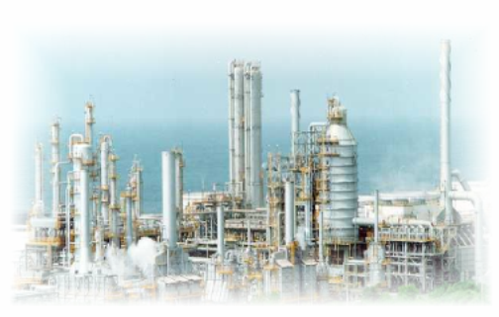
República Bolivariana de Venezuela.
Ministerio del Poder Popular para la Defensa.
Universidad Nacional Experimental Politécnica
de la Fuerzas Armadas
Núcleo Carabobo-Extensión Bejuma.
Diseño de equipos
y plantas
INTEGRANTES:
Herrera Yesibel
Padovani luisa
PROFESOR:
Ing. Villegas Eleasib
Bejuma, marzo 2012

Slide 2


Pasos para lograr el diseño de mi planta
Fase de investigación
Fase de ingeniería conceptual
Fase de ingeniería básica
Fase de ingeniería de detalle
Diseño de la
planta
Fase de procura y construcción

Slide 3
Fase de investigación
Estudio del mercado
Marco teórico
Estudio de Tecnología
Ubicación de la planta
Transporte de la materia prima
Diagrama de la planta
Selección del producto
Selección de tecnología mas adecuada
Diagrama de producción
Mercado de futuros inversionistas
De acuerdo al producto que tenga mas demanda en el país y no se aproveche la materia prima.

Slide 4
Fase de ingeniería conceptual
ESTUDIOS DE FACTIBILIDAD
ESTUDIO DE DEFINICIÓN
Se conocen los diferentes caudales en el proceso
viabilidad técnica, económica, y rentabilidad.
Se desarrolla el Diagrama de flujo de Proceso (DFP) y se establecen las variables de operación
En este fase se empiezan a conocer un estimado de los costos de producción de la planta.

Slide 5
Fase de ingeniería básica
DISEÑO BÁSICO DE INGENIERÍA
DISEÑO DE PROCESO
Se conocen los documentos de la normativa legal
especificaciones de proceso de los equipos
diseño detallado de equipos e información de fabricantes de equipos,
En este fase se preparan los estimado de los costos referente a la producción y equipos.

Slide 6
FASE DE INGENIERIA DE DETALLE
especificaciones finales para la adquisición de materiales y equipos,
el plan de ejecución para la construcción el plan de ejecución para la construcción
se desarrollan las especificaciones detalladas correspondientes a las especialidades de Ingeniería Mecánica, Instrumentación, electricidad y civil

Slide 7
Fase de procura y construcción
FASE DE PROCURA
FASE DE CONSTRUCCIÓN
se realiza la requisición y compra de materiales y equipos a ser utilizados en la construcción del proyecto
ejecución física de actividades en el sitio de la obra
En esta fase se realiza el estimado de costo del diseño completo de la planta y una lista de los posibles contratistas el estudio será de una construcción con costos reales pero ficticia.

